Slide 1
Путь развития США vs путь развития Китая:
Магистерский проект
технологическое соперничество от фундаментальной науки до внедрения
2026

Slide 2
Где пути различаются, а где нет
Магистерский проект
Данные 2000–2023 годов, 39 стран.
Согласуются ли они с образом «США у фронтира, Китай — масштаб и догоняние»?
Звенья: наука, инновации, производство, вычисления, экономический эффект.
Связи условные. Причинного дизайна нет.
Не рейтинг стран и не причинная модель.
Финансирование, коммерциализация и внедрение не измерены.

Slide 3
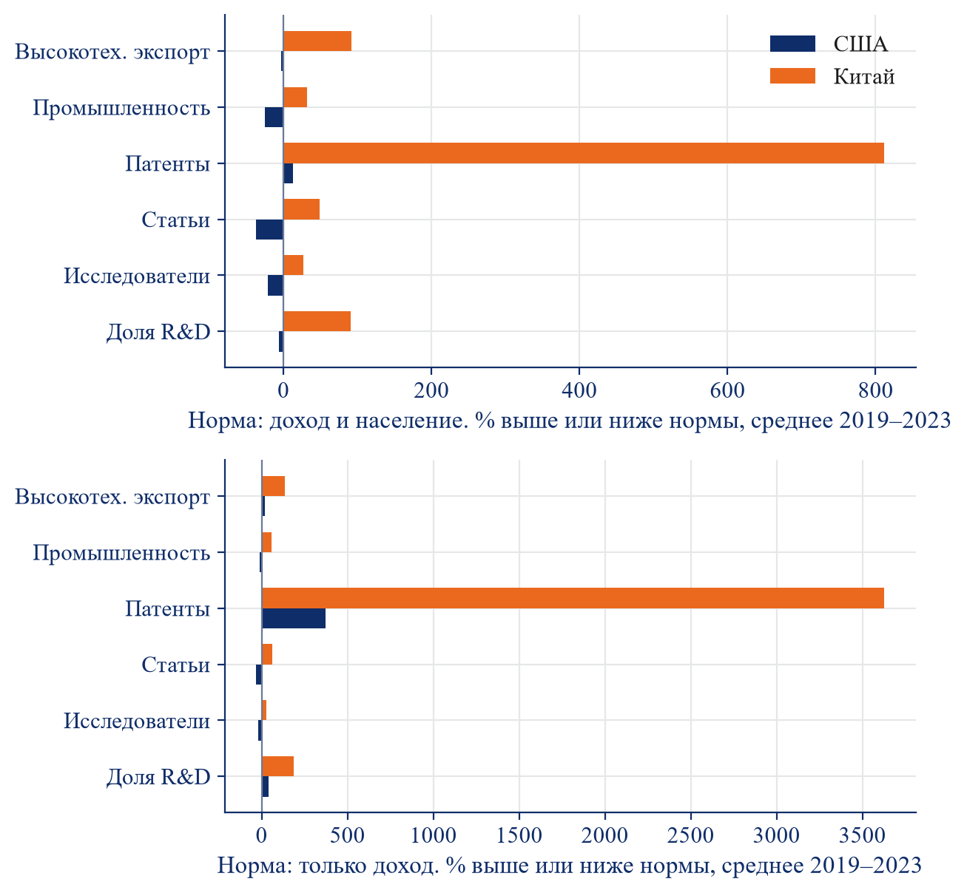
Две нормы, 2019–2023
Магистерский проект
Китай выше нормы по всем шести показателям, включая долю R&D.
Доля R&D: +91 % и +186 %. В уровне 2023 года у США 3,45 %, у Китая 2,58 %.
США: −6 % или +41 %. Знак зависит от населения.
Патенты, 2019–2021: Китай +812 % и +3628 %, США +13 % и +373 %.
Согласуется частично: интенсивность Китая тоже выше нормы.
WDI. Норма с населением для Китая — экстраполяция.

Slide 4
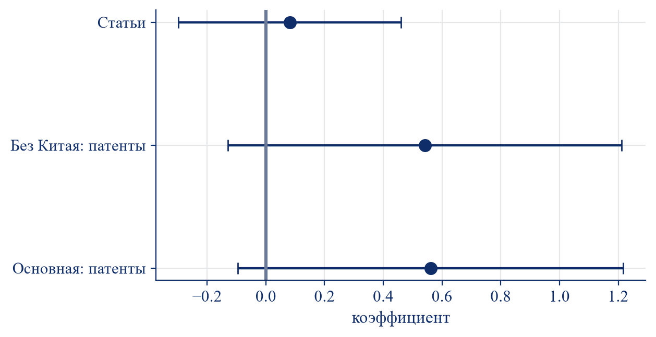
Магистерский проект
Внутри страны патенты ближе к ВВП
Доля R&D: 0,56, p = 0,094. Интервал включает ноль.
ВВП: 1,75, p = 0,002. Без Китая: 1,11, p = 0,11.
Статьи: 0,08, p = 0,67.
Вердикт: неопределённо. Постоянный размер страны уже вычтен.
734 наблюдения, 39 стран. WDI.

Slide 5
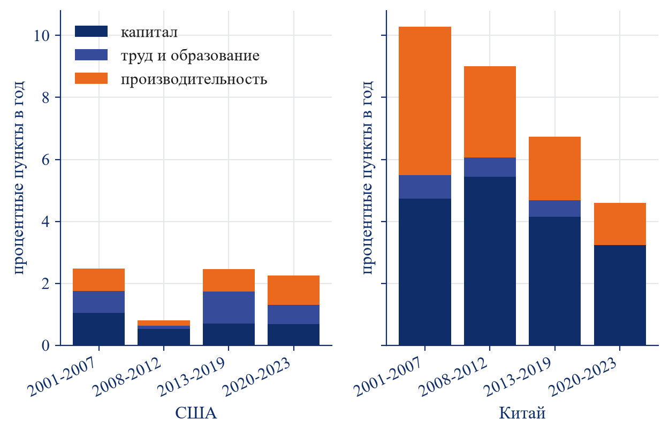
Состав роста, не технология
Магистерский проект
R&D × отставание: −0,45, p = 0,54. Минус в 6 из 6.
С ожиданием плюса данные не согласуются.
TFP Китая: 4,8 → 1,4 п. п. Ниже США только в 2020–2023. В 2013–2019 почти ничья.
H4: частично не согласуется.
Тождество Солоу, PWT. Не вклад ИИ или схем.

Slide 6
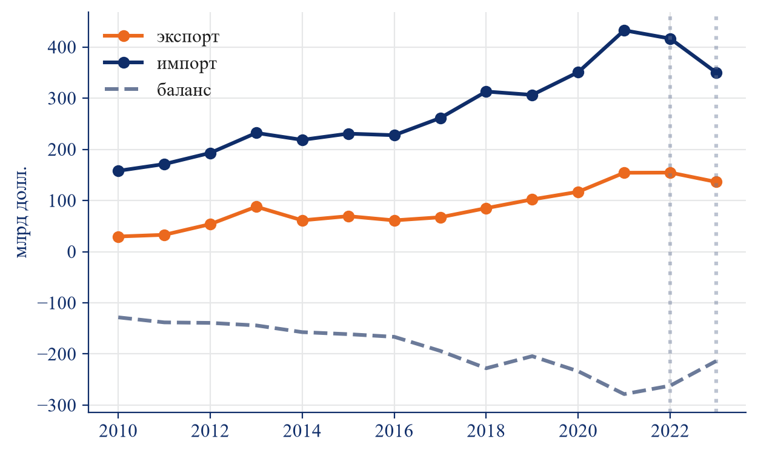
Китай — чистый импортёр схем
Магистерский проект
Все 14 лет, 2010–2023.
2023: импорт 350 млрд долл., экспорт 136, чистый импорт 214.
RCA 1,85 при минусе. Это доля в экспорте, не фабрики.
Оборудование, в выборке отчётчиков: Япония 25,2, Нидерланды 24,1, США 20,1. Китай 4,6.
Вердикт: согласуется.
Comtrade. На графике — экспорт и импорт схем, Китай.

Slide 7
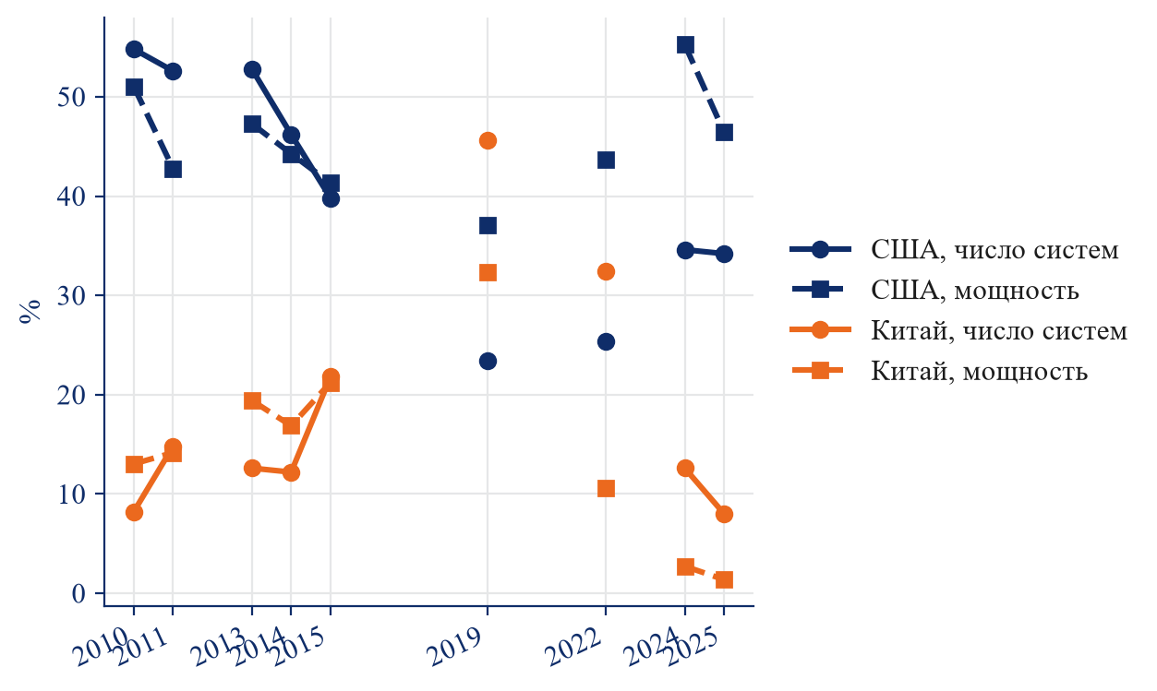
Системы и мощность расходятся
Магистерский проект
Китай, системы: 8 % → 46 % в 2019 → 8 % в 2025.
Мощность: 32 % в 2019 и 1,4 % в 2025.
В 2010, 2013 и 2014 мощность была не ниже числа систем.
США, 2025: 34 % систем и 46 % мощности.
Согласуется частично. Топ-50: в 2024 две китайские системы, в 2025 одна.
TOP500, ноябрь. Пропуски не соединены. Подача добровольная.

Slide 8
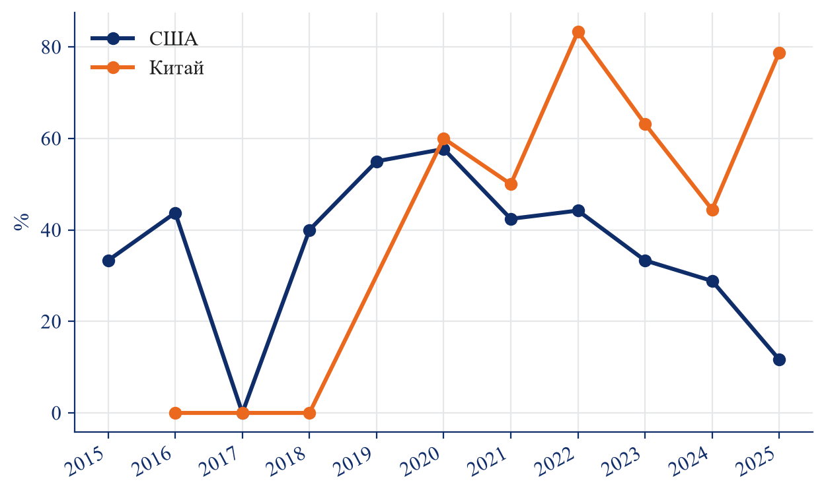
Магистерский проект
В 2025 году знак зависит от показателя
Группы «только США» и «только Китай»: 60 и 33.
Открытые веса, включая ограниченные: 12 % и 79 %.
Frontier: 6 и 0. Десятичный логарифм FLOP: 26,7 и 25,2, разрыв около 33 раз.
Регрессии нет. Это не внедрение в фирмах.
Epoch. Снимок, не коэффициент.

Slide 9
Магистерский проект
Позиции по звеньям
Звено | США | Китай
Статьи к доходу | ниже нормы | выше нормы
Доля R&D | −6 % или +41 % | +91 % или +186 %
Патенты, панель | 0,56, p = 0,094. Без Китая и ВВП неясен | остаток заявок после нормы, не масштаб
Схемы, 2023 | баланс около +7,5 млрд | импорт 350, экспорт 136
Оборудование | 20,1 млрд, 3-е место в выборке | экспорт 4,6 млрд
TOP500, 2025 | 34 % систем, 46 % мощности | 8 % систем, 1,4 % мощности
Открытые веса, 2025 | 12 %, с ограничениями; frontier: 6 | 79 %, frontier: 0
Вклад TFP | 0,2–0,9 п. п. | с 4,8 до 1,4 п. п.
Внедрение | не измерено | не измерено
WDI, PWT, Comtrade, TOP500, Epoch. Победитель не называется.

Slide 10
Цельного пути в данных нет
Магистерский проект
Образ двух путей согласуется только частично.
H1 — согласуется частично. H2 — неопределённо.
H3 — не согласуется. H4 — частично не согласуется.
H5 — согласуется. H6 — согласуется частично.
H7 — снимок без регрессии.
Квант: 3 330 и 947 международных семей. Общего лидера нет.
Победитель не называется.
Локальный знак не переносится на соседнее звено.
Население Китая вне опоры нормы. +91 % — не точная оценка.

